Slide 1
Sociālie tīkli

Slide 2
Socializēšanās tiešsaistē: ko tas nozīmē un kā to izmantot?
Socializēšanās tiešsaistē nozīmē Internetā bāzētu platformu izmantošanu, lai paliktu kontaktā ar radiem, draugiem un kolēģiem
Draudzība nozīmē kopīgas intereses un uzticēšanos, bet tiešsaistes draugi var arī nekad nesatikties
Pašlaik tas vairs nav tikai jaunatnei

Slide 3
Sociālie tīkli senioriem – Par un Pret
Ieguvumi | Iespējamie zaudējumi
Palikt kontaktā Labāka psiholoģiskā veselība Pārrāvuma starp paaudzēm pārvarēšana Jaunas idejas Jaunumu uzzināšana Biznesa uzsākšana | Atkarība no interneta Krāpšana Privātuma apdraudējumi Iespējama uzmākšanās un iebiedēšana

Slide 4
Sociālo tīklu un mēdiju veidi
Pasaulē ir simtiem sociālo mēdiju un tīklu. Daži ir globāli, citi - lokāli.
Mēs apskatīsim dažus vispopulārākos: Facebook, YouTube, Teams, Skype, Instagram, TikTok, Twitter, WhatsApp, Viber, Pinterest

Slide 5
Reģistrēšanās sociālajos tīklos
Praktiski visi sociālie tīkli prasa tajos reģistrēties – vārds, uzvārds, dzimšanas dati, e-pasts, dzīves vieta.
Man ir vairākas e-pasta adreses. Vienu es izmantoju privātai un lietišķai sarakstei, arī reģistrācijai tādās vietnēs, no kurām saņemt informāciju es vēlos – manabite.lv masrimi.lv un tml.
Reģistrācijai sociālajos tīklos es izmantoju citu e-pasta adresi un cenšos sniegt par sevi minimālu informāciju, piemēram, dzīves vieta Rīga, nevis precīza adrese, nedodu savu telefona numuru un tml.
Tālākajos slaidos ir saites uz vietnēm, kas var jums sniegt noderīgu informāciju par konkrēto sociālo tīklu. Diemžēl, lielākā daļa informācijas ir angliski.
Ja vēlaties atrast attiecīgo informāciju latviski, rakstiet savu jautājumu Google Izvērstajā meklēšanā

Slide 6
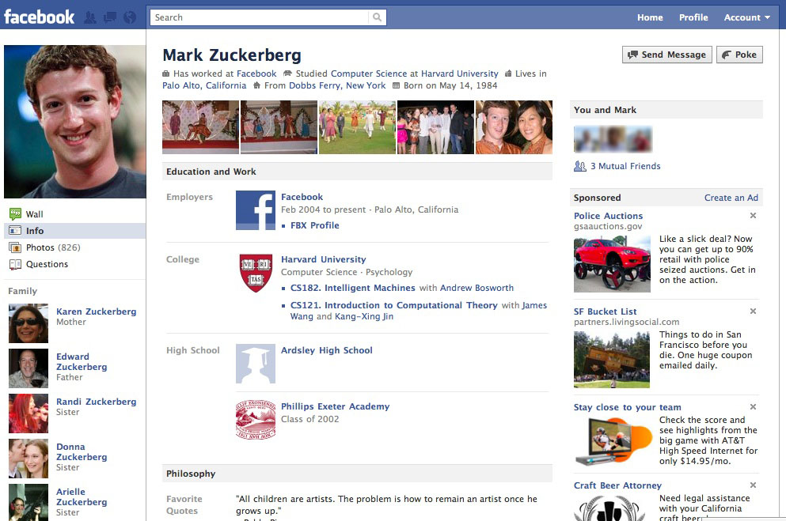
Ko var darīt Facebook?
Izveidot savu Laika līniju (Timeline), kurā parādās visas Jūsu darbības
Kontaktēties ar draugiem
Dalīties ar domām
Dalīties ar attēliem/ video
Plānot pasākumus (Events), pievienoties Grupām
Reklamēt pasākumu vai biznesu
Facebook 101
Set up Facebook account
Friending
Your Home Page
Messaging
Privacy and Safety

Slide 7
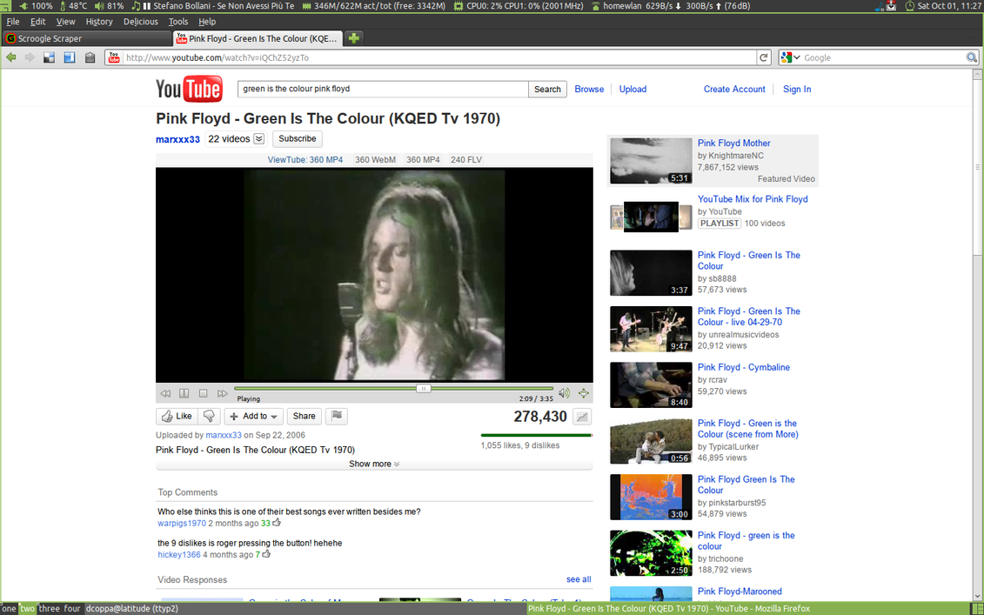
Kas ir YouTube?
YouTube ir tiešsaistes publiskas komunikācijas vietne, kurā var dalīties ar video. Lietotāji var izveidot savu kontu, kurā augšupielādēt, skatīt un dalīties ar video un tos komentēt.
Esiet uzmanīgi – YouTube var sākt uzdot jautājumus par autortiesībām un nobloķēt jūsu kontu.
Liels skatītāju skaits
Video par dažādām tēmām
Viegli lietojams
Lai tikai skatītos video, nav nepieciešams savs konts
Izmantojams izglītībai
Video var lejuplādēt caur YouTube Downloader - Download Youtube videos for free! (savefrom.net)
How to get started on YouTube

Slide 8
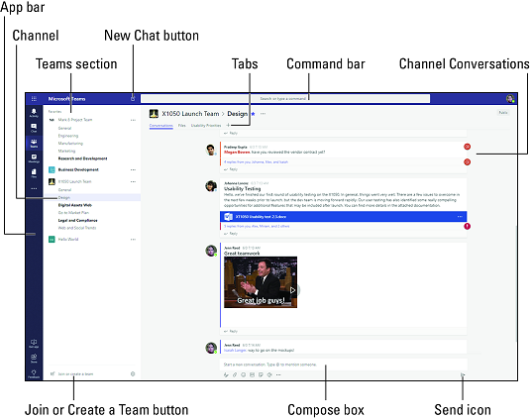
MS Teams
Ko dara Teams?
Kalendāri un tikšanās
Izveido, rediģē, dalās ar saturu
Zvani un tikšanās ar komandu
Čats un ziņas
Get started with MS Teams

Slide 9
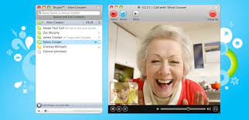
Kas ir Skype?
Skype ir programmatūra, kas nodrošina bezmaksas video un balss individuālos un grupas zvanus, sūta tūlītējos ziņojumus un koplieto failus ar citiem Skype lietotājiem.
Skype var izmantot mobilajā, datorā vai planšetdatorā.
Viegli lietojams un lietotājam draudzīgs
Mijiedarbojas ar citām programmām
Uzticami, kvalitatīvi zvani
Skype 101
Getting started with Skype
Calling
Privacy and security

Slide 10
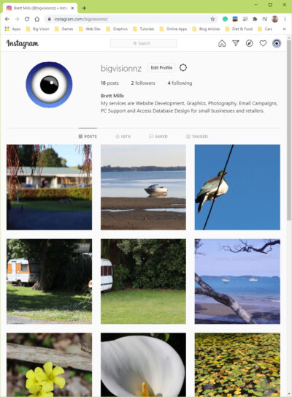
Ko var darīt Instagram?
Jūs varat sekot kontiem, kuri jūs interesē. Savukārt cilvēki var sekot jums.
Cilvēki var atzīmēt "patīk" un komentēt jūsu ziņas, un jūs varat darīt to pašu viņu ziņām.
Kopīgot fotoattēlus un videoklipus
Izpētīt fotoattēlus un videoklipus
Plūsma - dalieties un sazinieties ar jums svarīgiem cilvēkiem par lietām
Tiešā ziņojumapmaiņa - nosūtiet un saņemiet ziņas
Tiešraide
Instagram 101
Signing up and getting started
Instagram features
Privacy, safety and security

Slide 11
Ko var darīt TikTok?
Skatiet video plūsmu
Atzīmējiet «Patīk», komentējiet vai kopīgojiet videoklipus, kas jums patīk
Meklējiet videoklipus
Sekojiet lietotājiem, izmantojot videoklipus
Ierakstiet videoklipu
Sazinieties ar citiem lietotājiem
Piedalieties izaicinājumā
TikTok 101
Creating an account and getting started
Using TikTok
Privacy and security

Slide 12
Twitter
Twitter ļauj jums:
Izmantojot tvītus un retvītus, ātri sasniegt lielu skaitu cilvēku
Veidot attiecības ar citiem sekotājiem
Būt informētam par jaunākajām ziņām un jaunumiem un nekavējoties kopīgot tos ar citiem
Sasniegt jaunu auditoriju
Meklēt atsauksmes par savu darbu un sniegt atsauksmes par citiem
Sekot diskusijām par notikumiem un dot tiem ieguldījumu, piemēram, konferencēs, kurās jūs nevarat apmeklēt personīgi
Izteikt, kas tu esi kā cilvēks
Twitter 101
Set up your Twitter account
Find your way around Twitter
Guide to Twitter lingo
Stay safe on Twitter

Slide 13
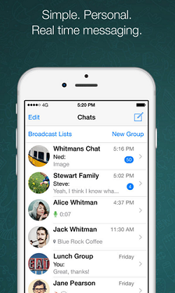
Kas ir WhatsApp?
Tā ir ziņojumapmaiņas lietotne, kas līdzīga īsziņām jūsu tālrun
Varat arī zvanīt lietotnē
Jūs varat nosūtīt un saņemt fotoattēlus un videoklipus
WhatsApp varat lejupielādēt no App Store vai Google Play veikala Android
WhatsApp 101
How to set up and use WhatsApp

Slide 14
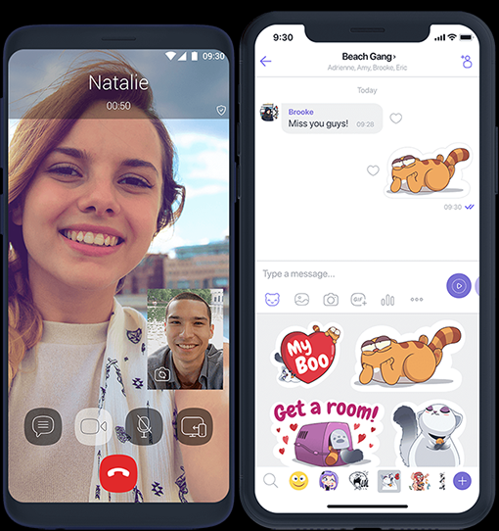
Kas ir Viber?
Bezmaksas balss / video zvani, nosūtiet īsziņas, attēlus un video ziņas ikvienam no jūsu kontaktiem, kurš ir instalējis lietotni
Atšķirība no WhatsApp: opcija Viber Out ļauj veikt zvanus uz jebkuru fiksēto vai mobilo numuru (par maksu)
Viber datoram vai viedtālrunim varat lejupielādēt no App Store vai Google Play veikala Android
Viber 101
Set Up Viber on Your Phone
What is Viber Out
Viber Account Security and Encryption

Slide 15
Kas ir Pinterest?
Pinterest ir sociālais tīkls, kurā cilvēki var atrast iedvesmu un idejas savām interesēm un vaļaspriekiem
Jūs varat atrast idejas, piemēram, receptes, mājas un dizaina iedvesmu un daudz ko citu
Katru ideju attēlo Pin, kas ir attēls, kuru meklē un saglabā Pinterest lietotāji
Izmantojot miljardiem Pins vietnē Pinterest, jūs vienmēr atradīsit idejas, kas iedvesmo
Atklājot sev tīkamās tapas, saglabājiet tās reģistrā, lai idejas būtu sakārtotas un viegli atrodamas
Pinterest 101
Get started with Pinterest
Connect, collaborate and share
Find and save
Privacy and safety

